Slide 1
“Бейіндік сынып - кәсіби бағдарға бағыт”
“№16 орта мектеп” КММ
Кәсіби бағдар беруші: Изимов А.С

Slide 2
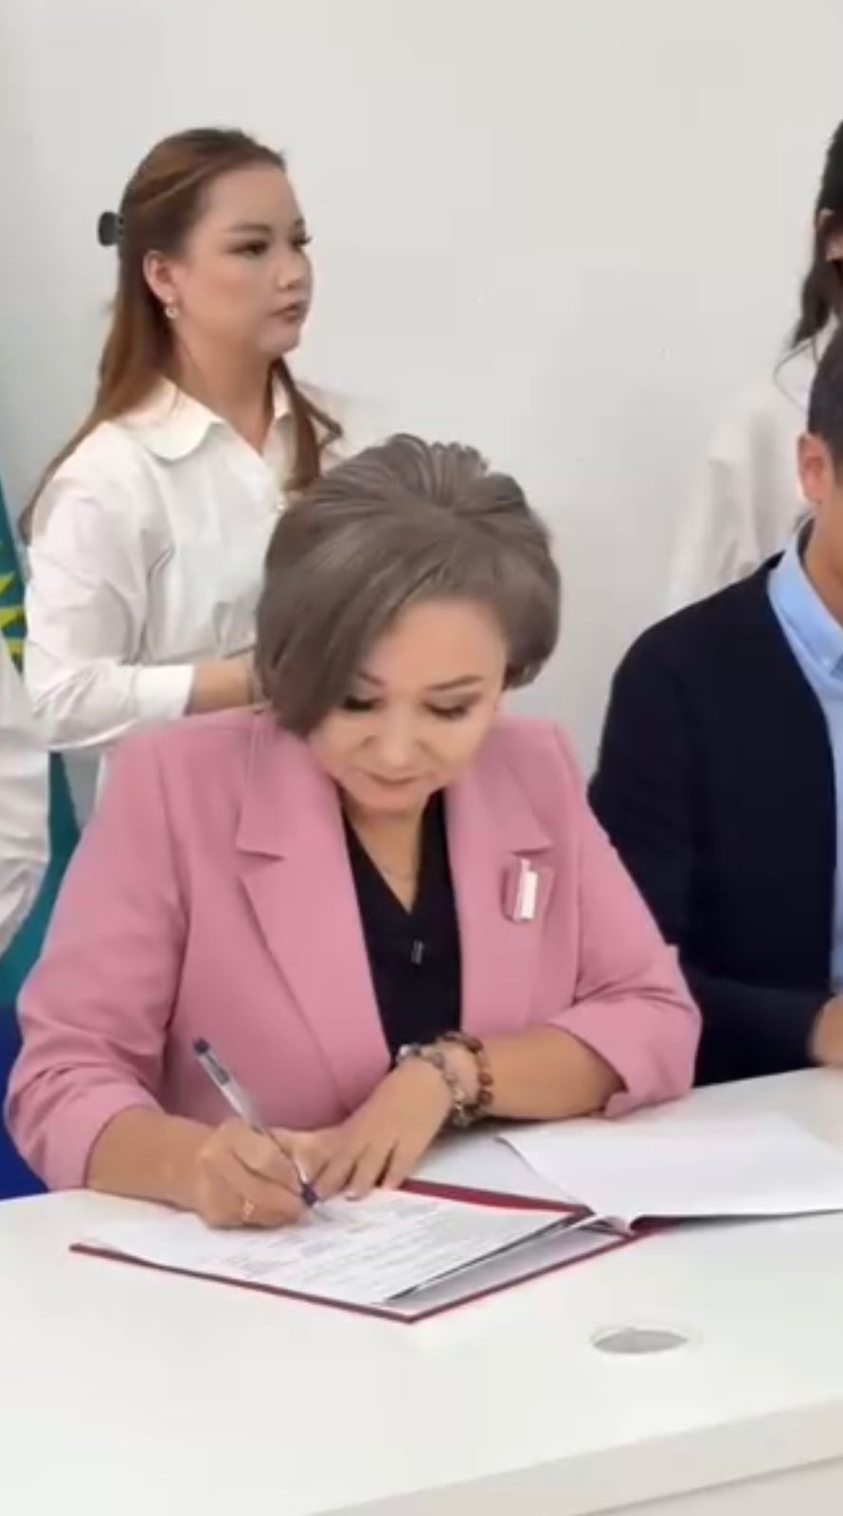
Ақтөбе облысы білім басқармасының 2025 жылғы 26 тамыздағы №368 бұйрығына сәйкес, облыс мектептерінде бейіндік сыныптар ашу көзделген болатын. Осыған орай мектебіміз кәсіби бағдар беруді жүзеге асырып, 2025 жылдың 22 қыркүйегінде еңбек нарығына қажетті мамандар даярлау мақсатында “Ақтөбе құрылыс-техникалық колледжімен” ресми келісімшарт жасасты.
Ынтымақтастық аясында мектебімізде 23 оқушы “ IT және бағдарламалау ” бағытын таңдады .

Slide 3
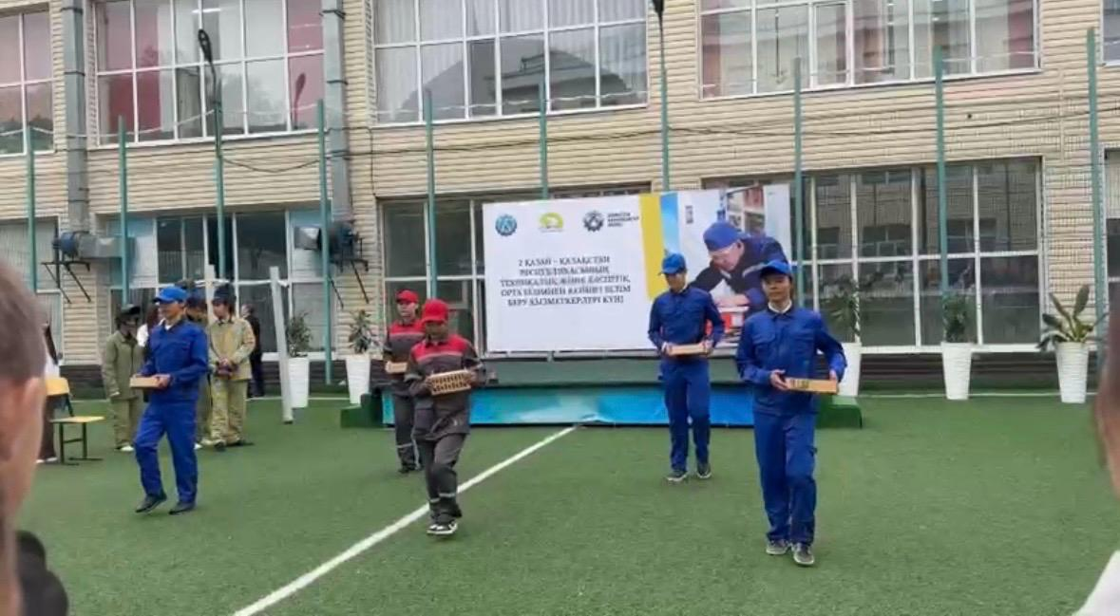
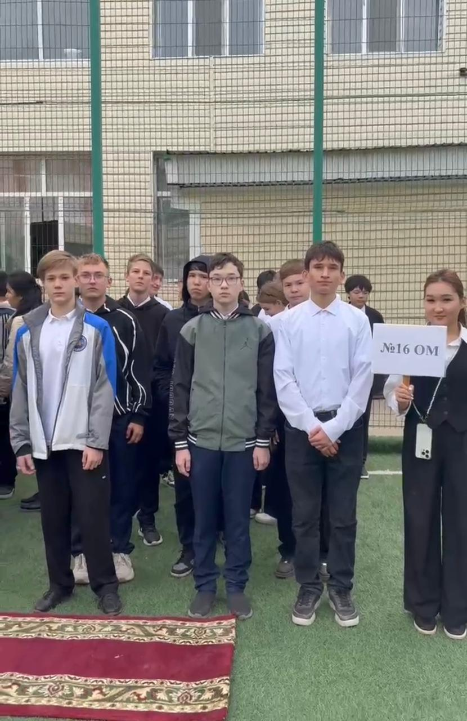
2025 жылдың 26 қыркүйек күні мектеп оқушыларының кәсіби бағдарын қалыптастыру мақсатында 9 “А”, “Ә”, “Б”, “В”, “Г”, сыныптарынан барлығы 23 оқушы Ақтөбе құрылыс-техникалық колледжіне танымдық экскурсияға бару ұйымдастырылды.
Бұл шараның басты мақсаты – оқушыларға болашақ мамандығын саналы түрде таңдауға бағыт беру, еңбек нарығындағы сұранысқа ие кәсіп түрлерімен жақынырақ таныстыру.

Slide 4
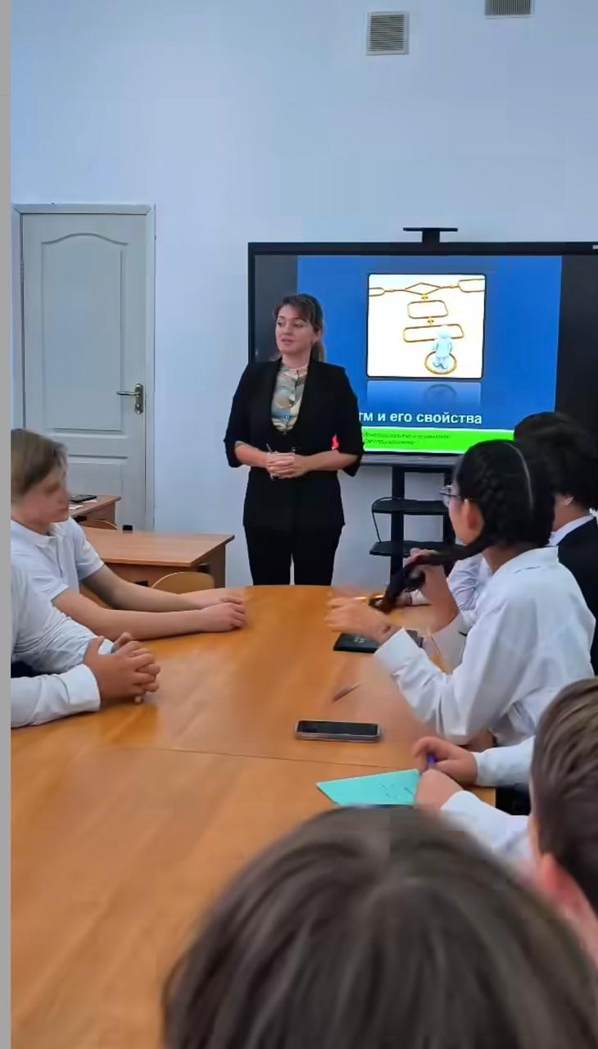
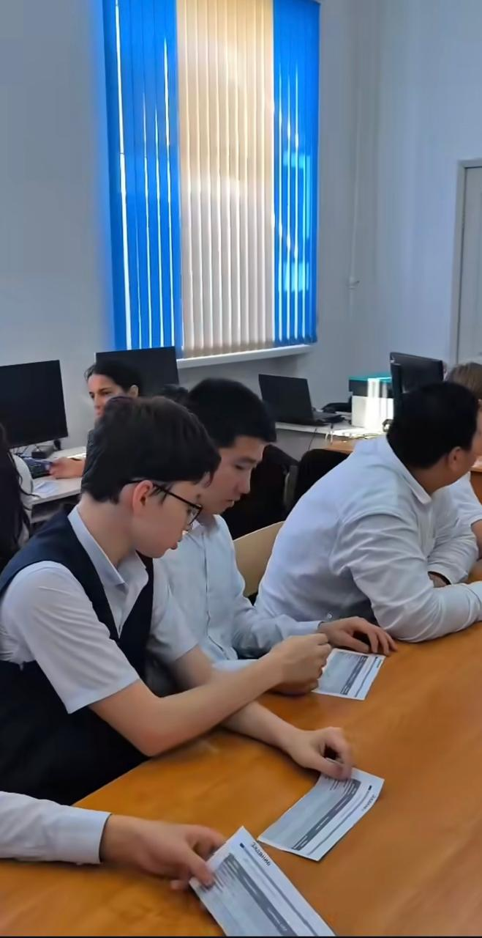
«2025 жыл – Жұмысшы мамандықтар жылы» аясында 7 қазан күні “№16 орта мектебінде” бейіндіп сыныпқа IT және бағдарламалау бағыты бойынша “Ақтөбе құрылыс-техникалық колледжінің” мамандарының алғашқы сабағы өтті.
Алғашқы сабақта алдымен тәжірибелі ұстаз Логвиненко Светлана Анатольевна ойын ретінде жүргізіп оқушылармен танысты. Оқушылардың барлығы сабақтың бірінші минутынан қызығушылықпен қатысып , мұғаліммен тез тіл табысып кетті.

Slide 5
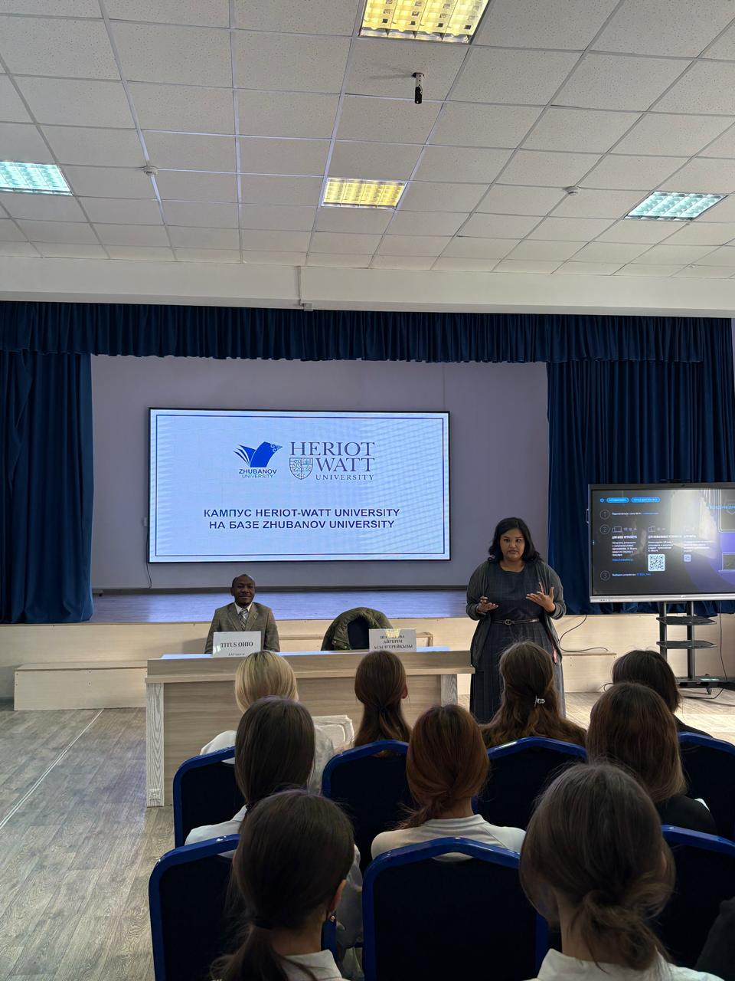
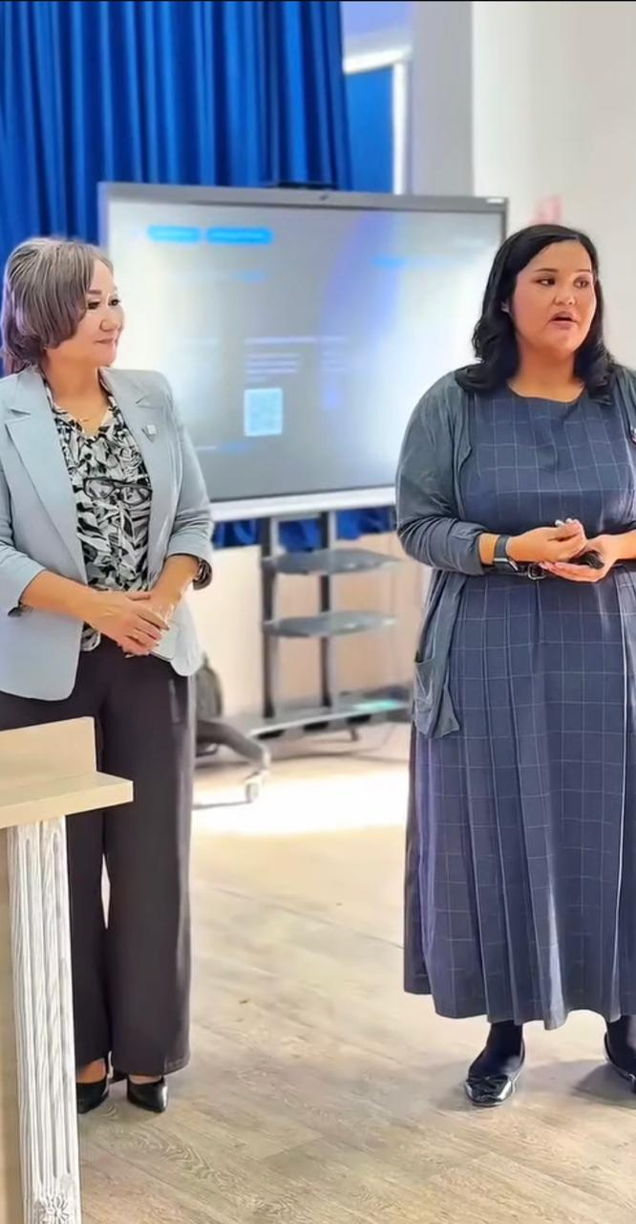
2025 жылдың 20 қазан айында “№16 орта мектебіне” “Heriot Watt” университетінің мамандары Тайтус Огайо және Айгерім Асылгерейқызы 11 сынып оқушыларымен кездесу өткізді

Slide 6
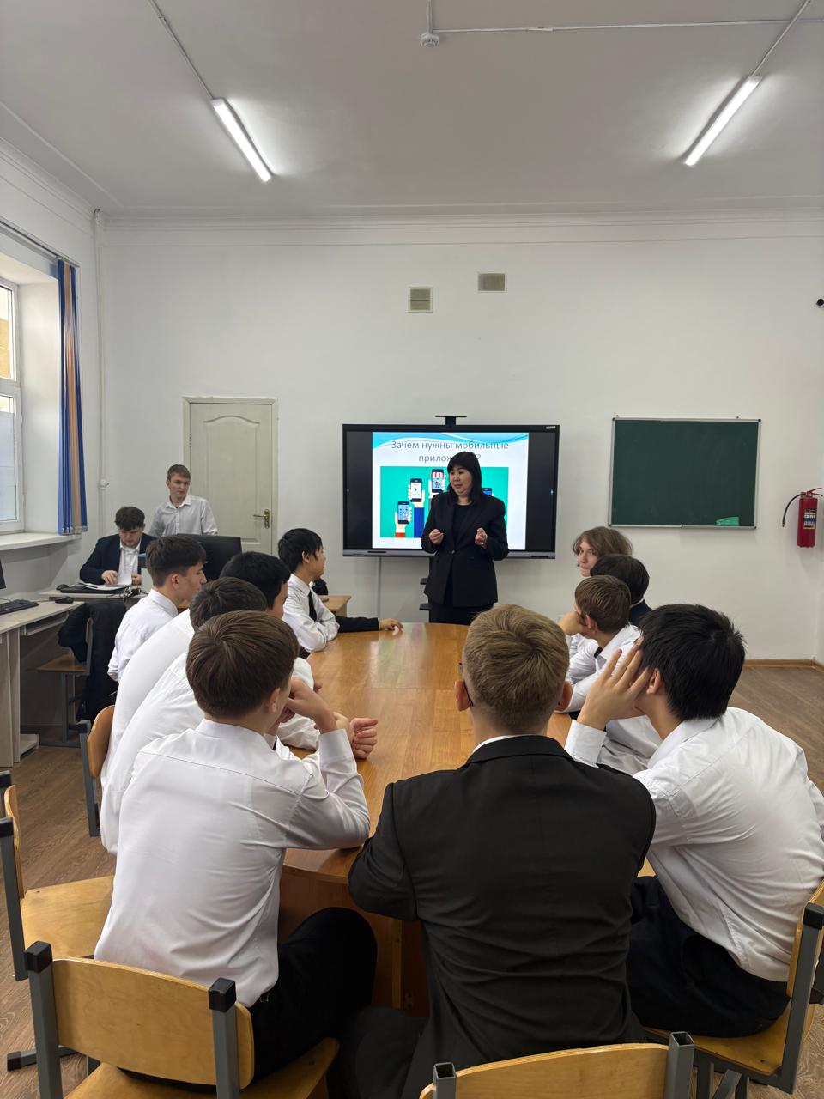
2025 жылдың 4 қараша күні №16 орта мектебінің бейіндік сынып оқушыларымен “Ақтөбе құрылыс-техникалық колледжі” екінші сабағын өткізді. Бұл жолы сабақы екінші маман Иржанова Г.Ж. өткізді. Сабақ тақырыбы “Мобильдік қосымшалар және қосымшаларды жасау үшін пайдаланылатын құралдар” туралы болды.
Мақсаты: оқушыларға мобильдік қосымшаларды жасау алгоритмдерімен таныстырып және оқушыларға әр қосымша қалай құрылатынын өздеріне тәжірибе жасатып көрсету.

Slide 7
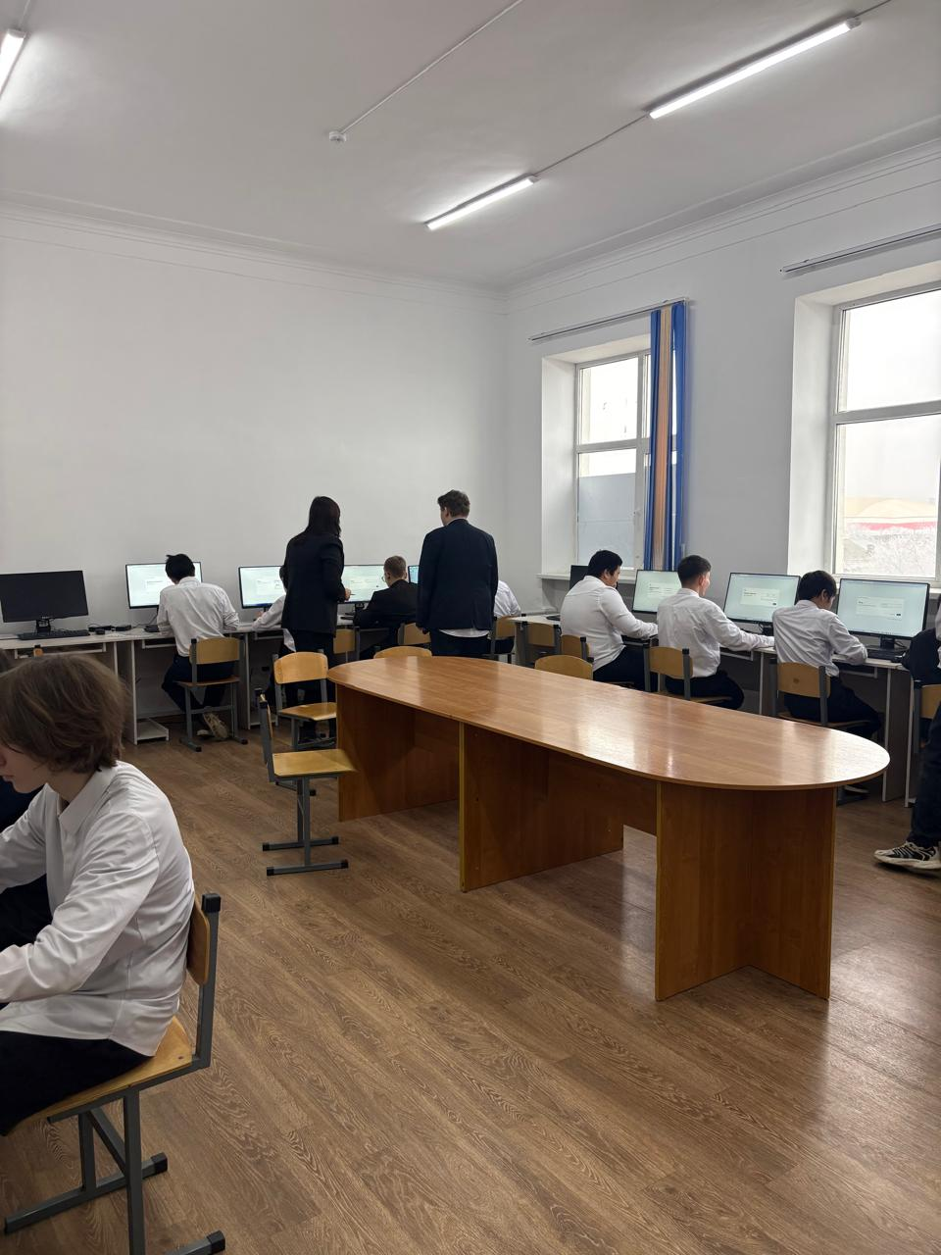
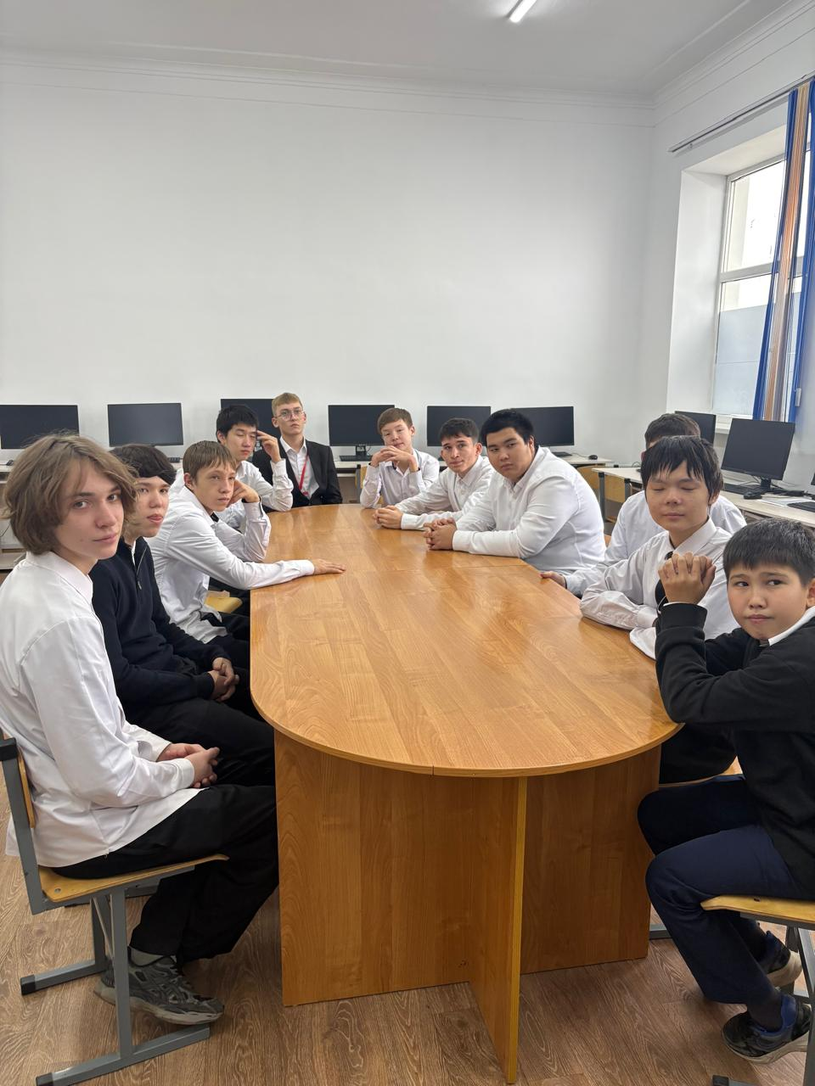
2025 жылы 19 қарашасында “Ақтөбе құрылыс техникалық колледжінің” “№16 орта мектебінде” бейіндік сыныпқа IT- мамандығы бойынша өткізген сабағы.

Slide 8
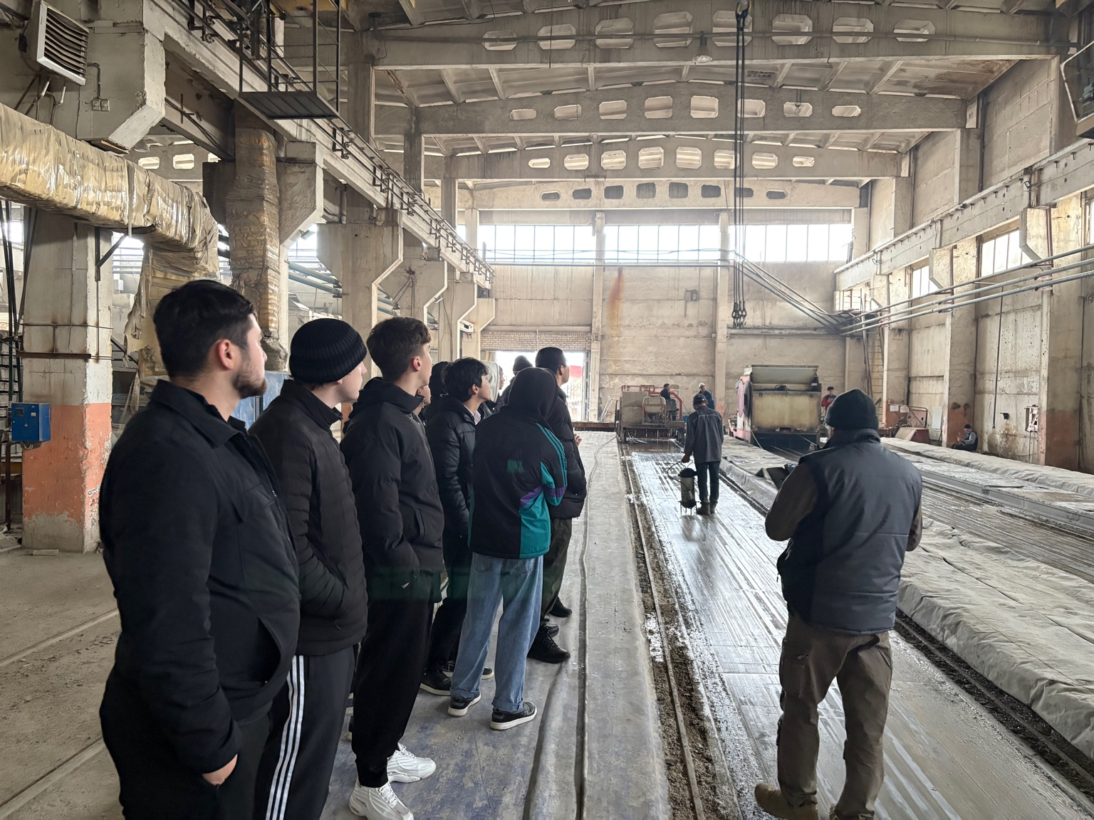
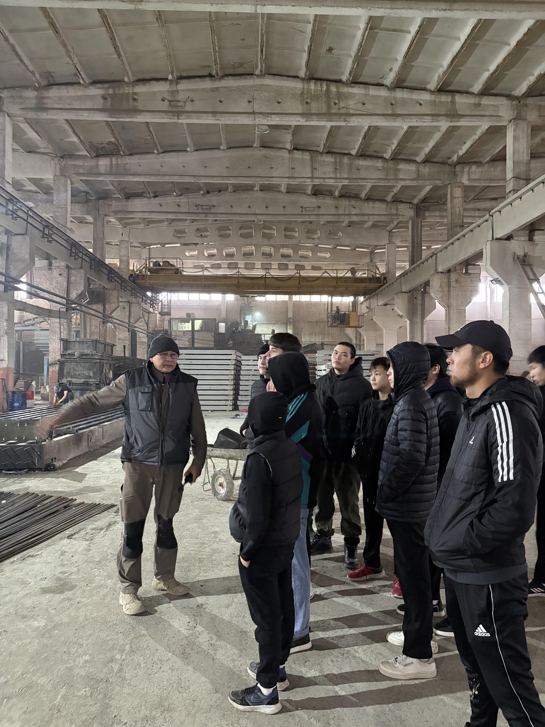
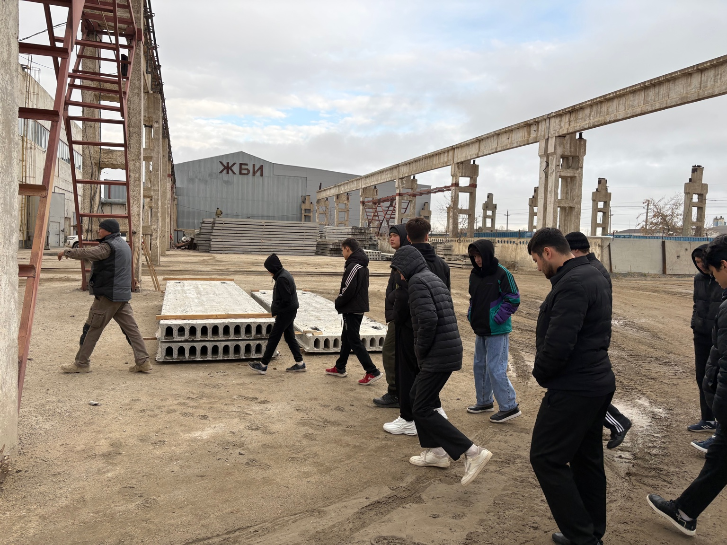
2025 жылдың 20 қарашасында “№16 орта мектеп” 9-11 сынып оқушыларының ЖШС “Нағыз бетон” зауытына экскурсиясына қатысты
Оқушыларды экскурсияға апару барысында техникалық қауіпсіздік талаптары толық сақталды. Оқушыларды алып жүру жұмыстары полиция қызметкерлерінің көмегімен жүргізілді.

Slide 9
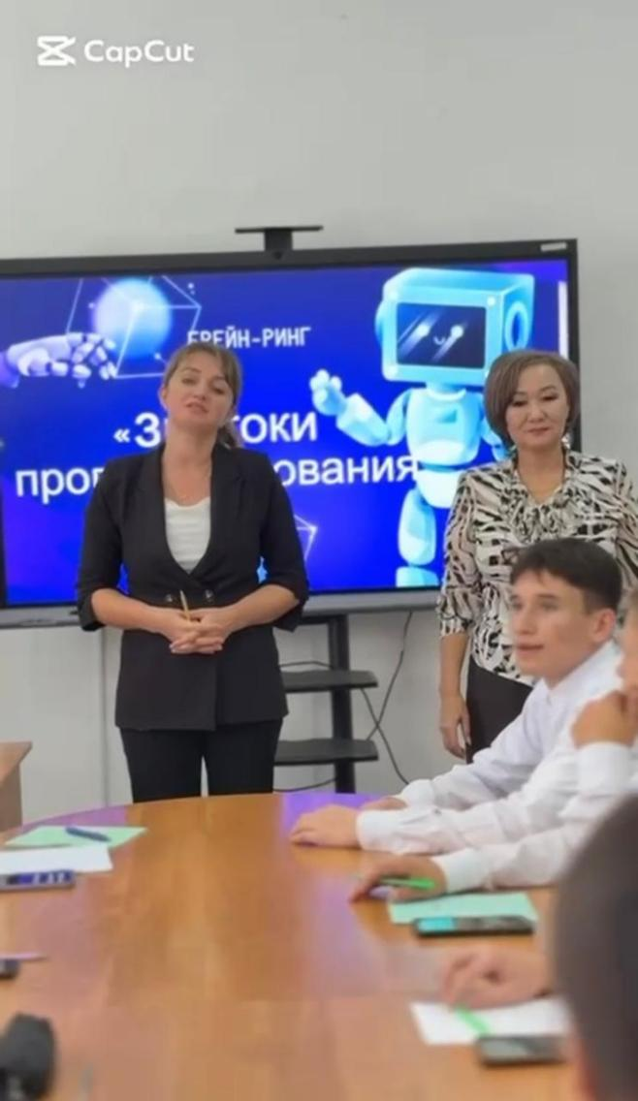
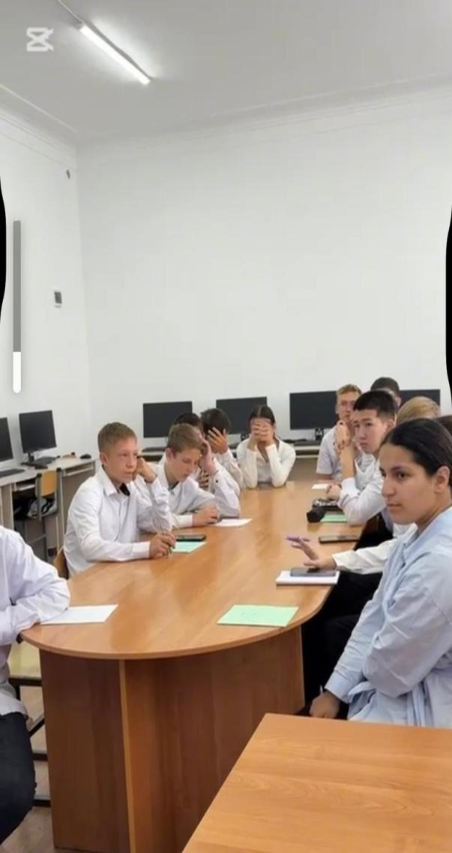
2025 жылдың 3 желтоқсанында “Ақтөбе құрылыс техникалық колледжінің” “№16 орта мектебінде” бейіндік сыныбына IT- мамандығы бойынша өткізілген кезекті сабағы.

Slide 10
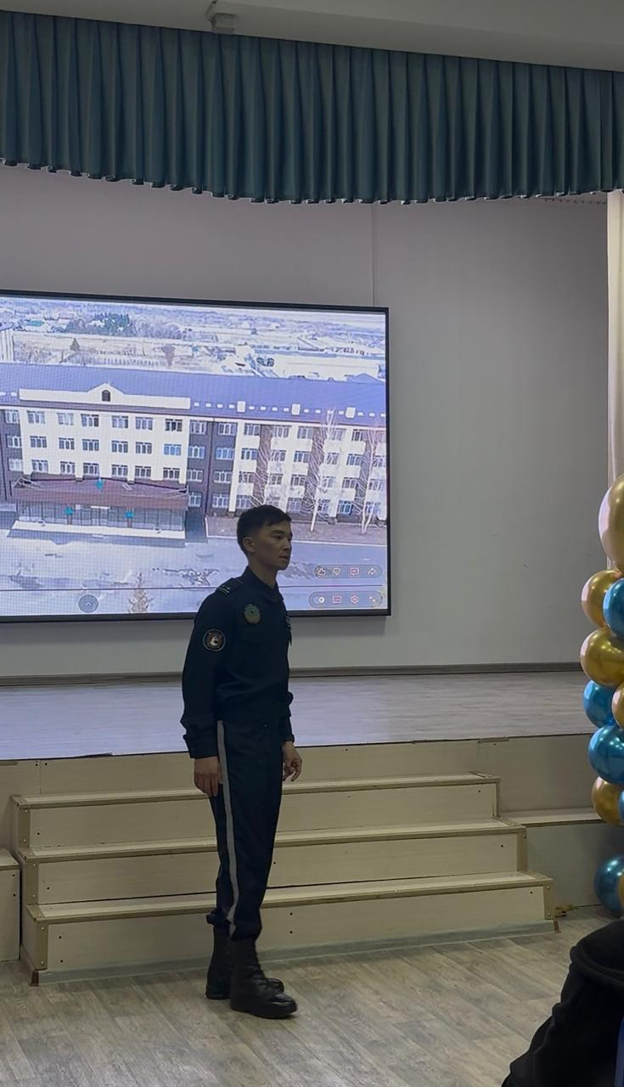
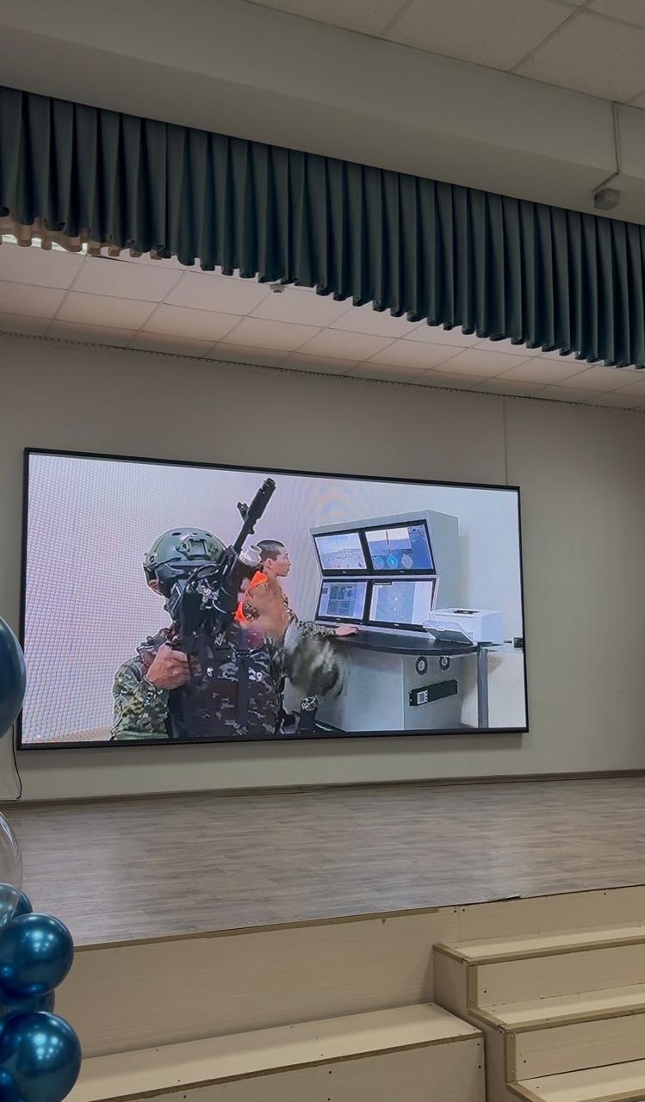
4 желтоқсан күні “№16 орта мектебінің” 11 сынып оқушыларымен “Ұлттық ұлан академиясы” өкілдерінің кездесуі өтті

Slide 11
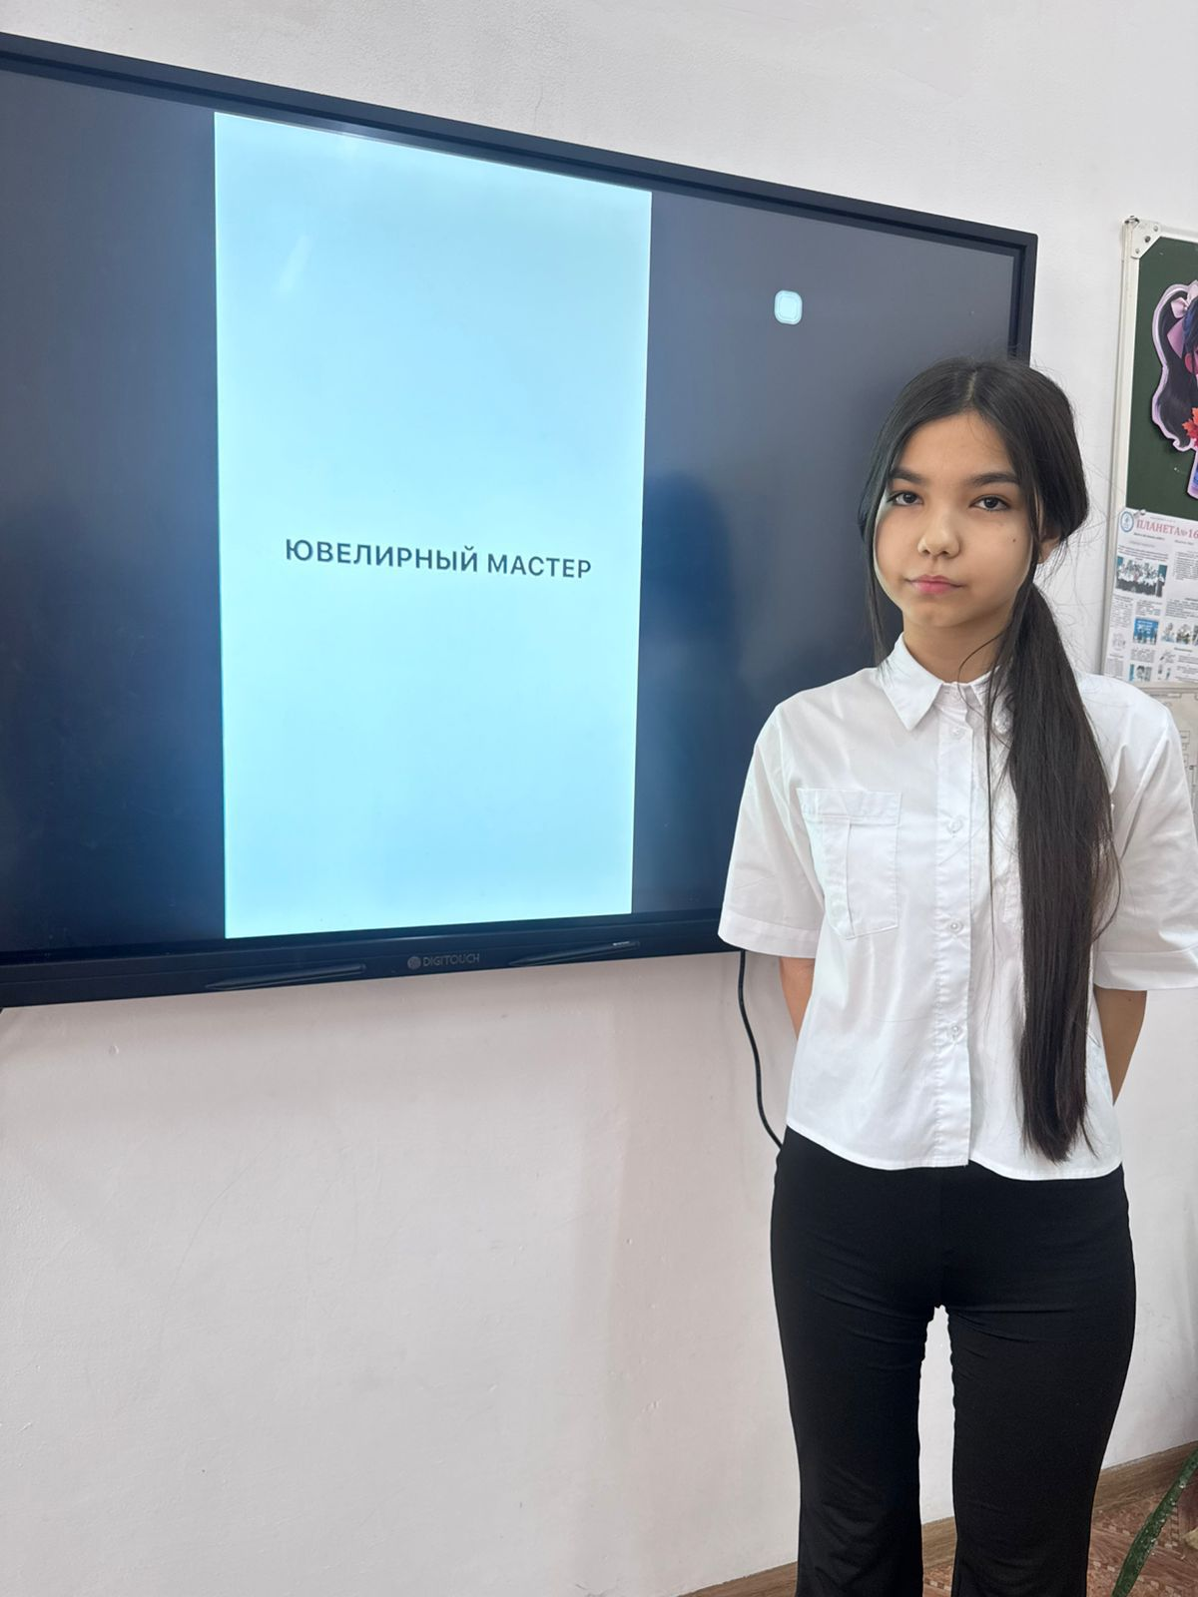
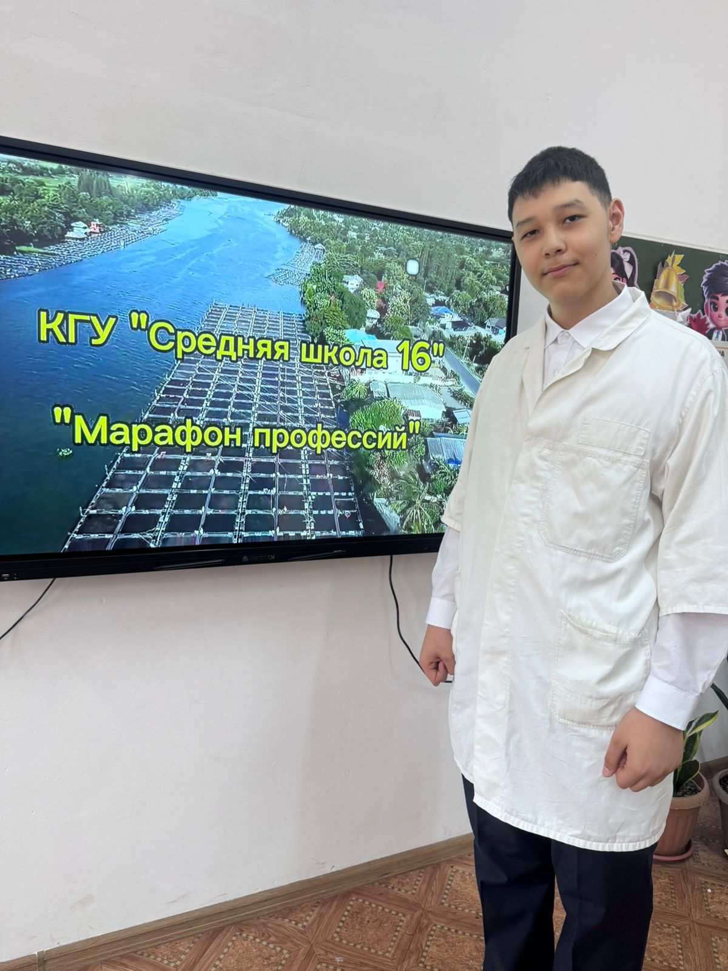
2025 жылдың 24 желтоқсанынды «№16 орта мектебінде» 9–11 сынып оқушылары арасында «Мамандықтар марафоны» атты конкурс өтті.
Әр сыныптан бір өкіл қатысып, бейнеролик форматында таңдаған мамандығы туралы таныстырылым жасады
Ұйымдастырушылар: Дарынды балалармен жұмыс жөніндегі жетекші — Мухамбеталина М.К. Мектептің кәсіби бағдар берушісі — Изимов А.С.
Аталған конкурс оқушылардың болашақ мамандықтарын таңдаудағы кәсіби өзін-өзі анықтауына маңызды қадам болды.

Slide 12
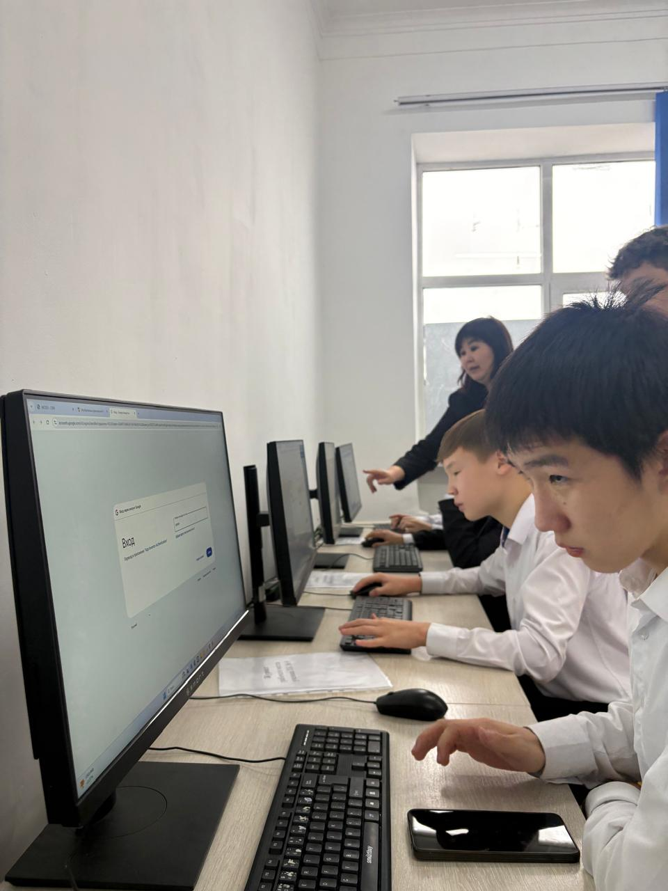
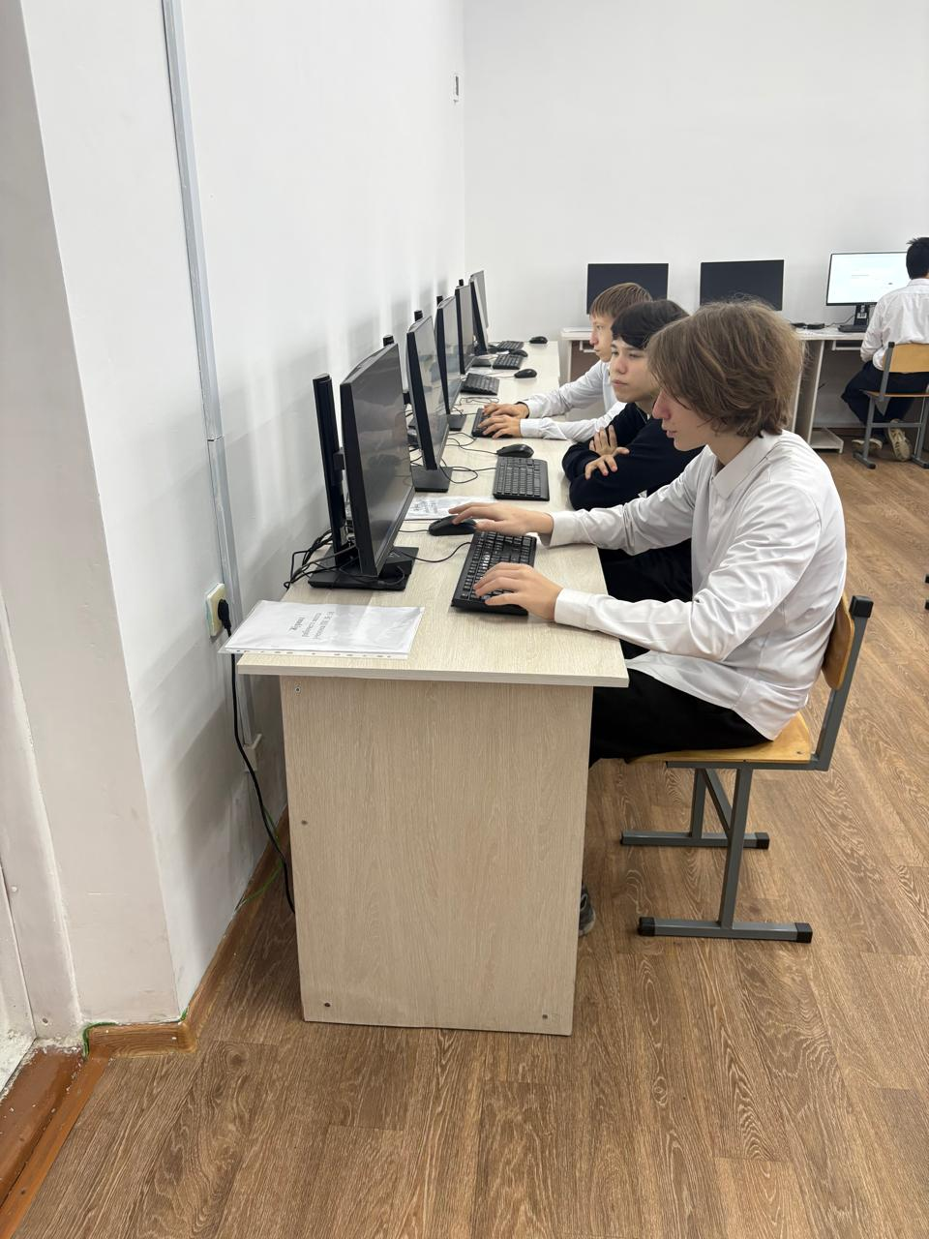
2025 жылдың 17 желтоқсанында “Ақтөбе құрылыс техникалық колледжінің” “№16 орта мектебінде” бейіндік сыныбына IT- мамандығы бойынша өткізілген сабағы.

Slide 13
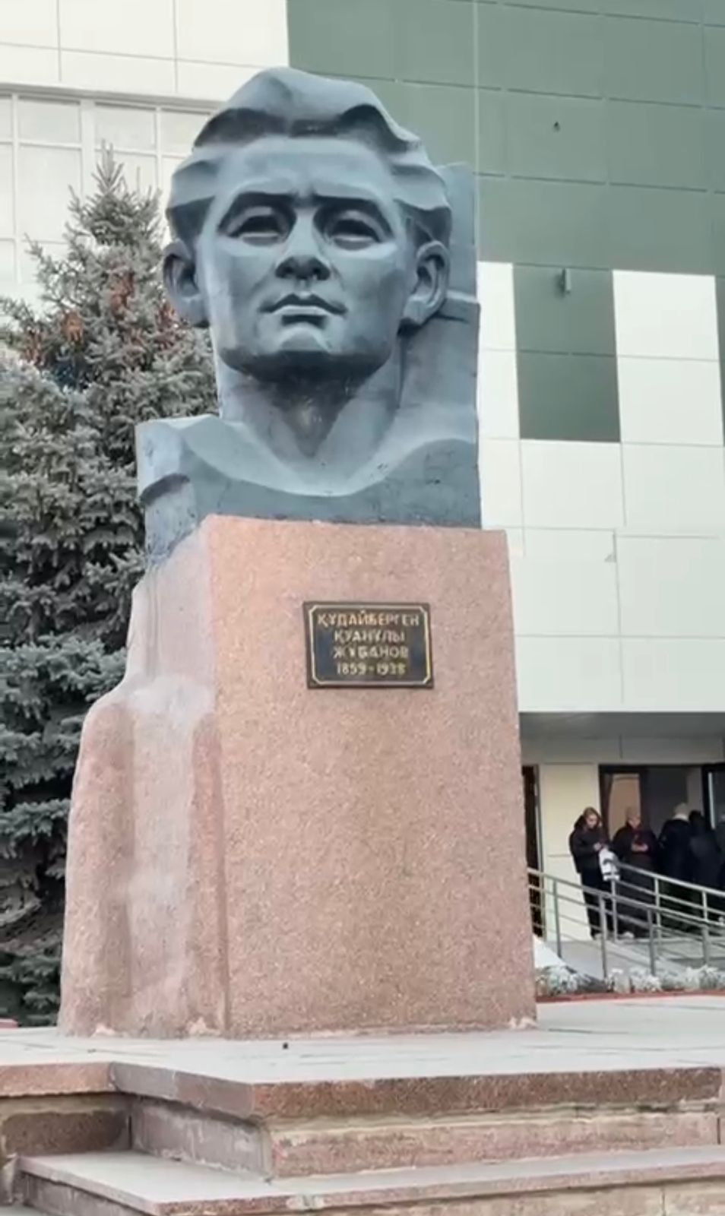
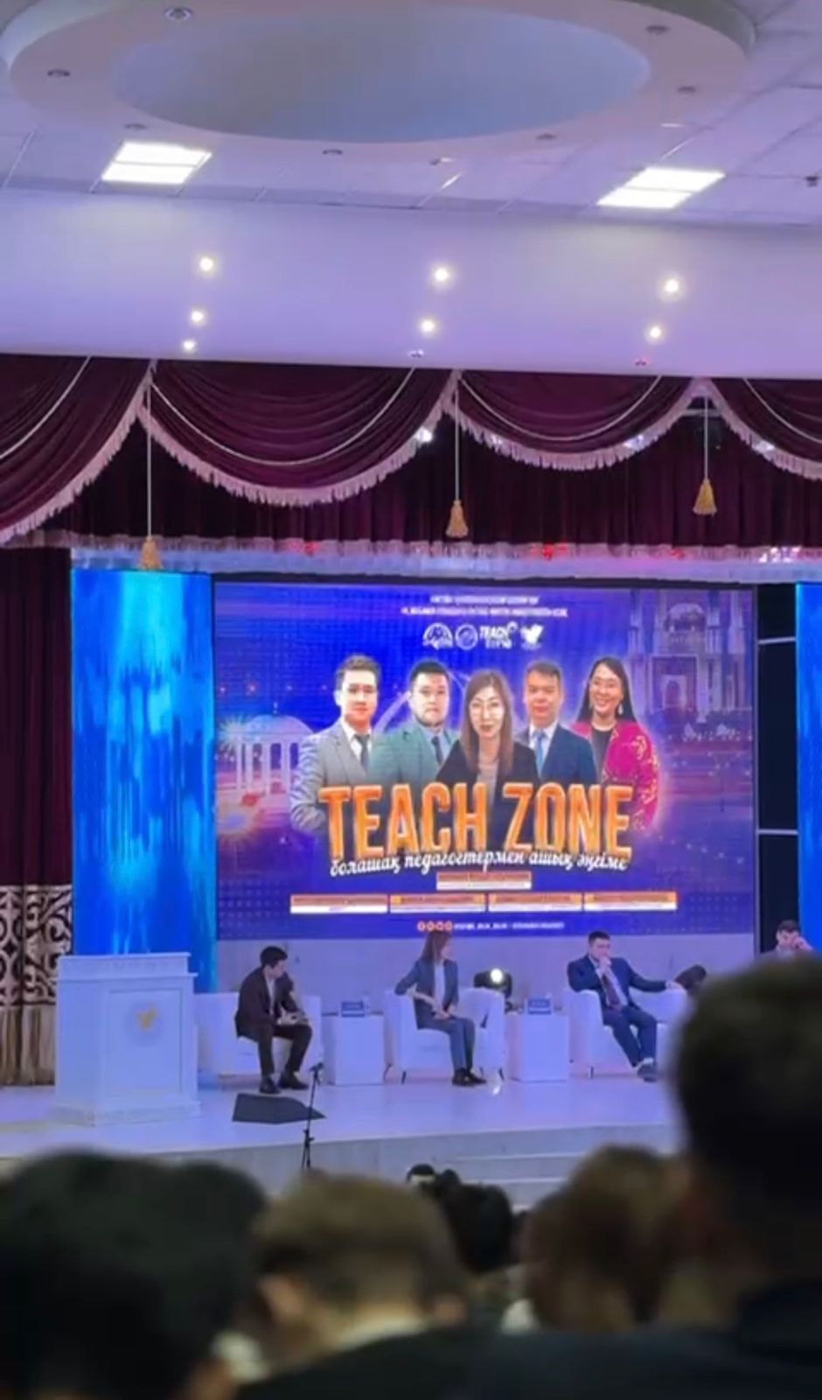
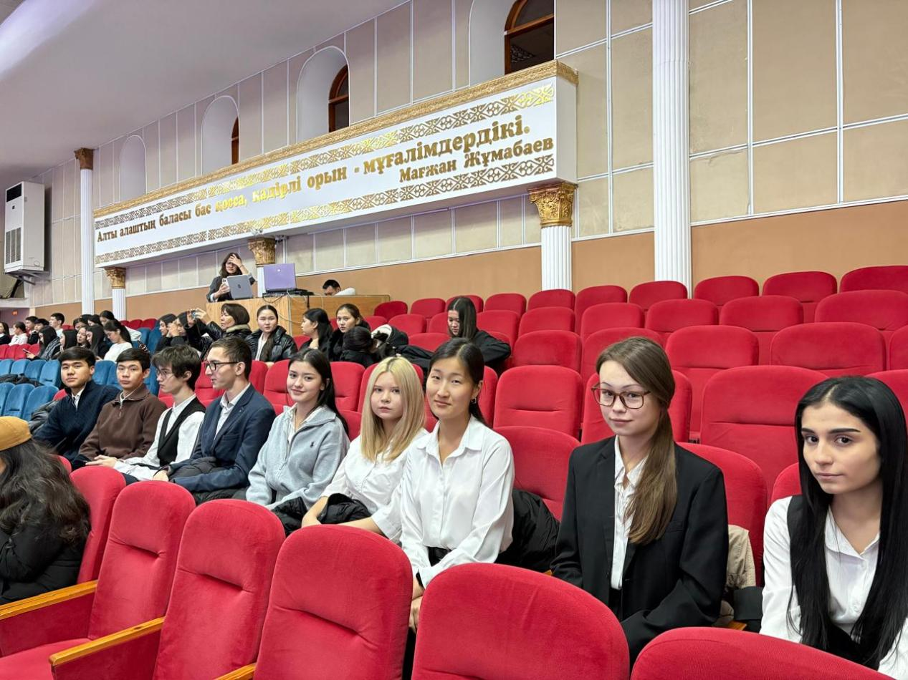
2025 жылдың 25 желтоқсанында “№16 орта мектебінің” 11 сынып оқушылары “ Қ.Жұбанов атындағы Ақтөбе өңірлік университетіне” “TEACH ZONE: болашақ педагогтармен ашық әңгіме” атты семинарына қатысуы.
Семинар барысында оқушылар мамандардан өздеріне қызықты сұрақтарын қойып , керекті мәліметтерін алды

Slide 14
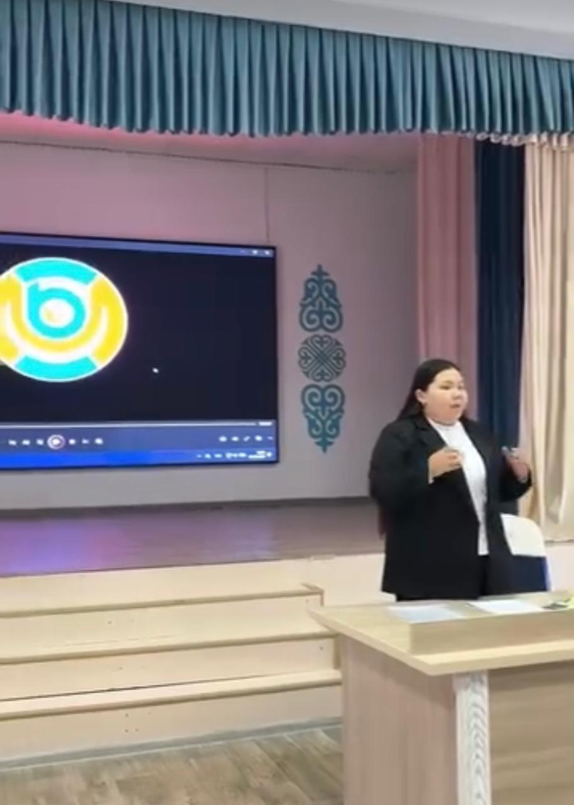
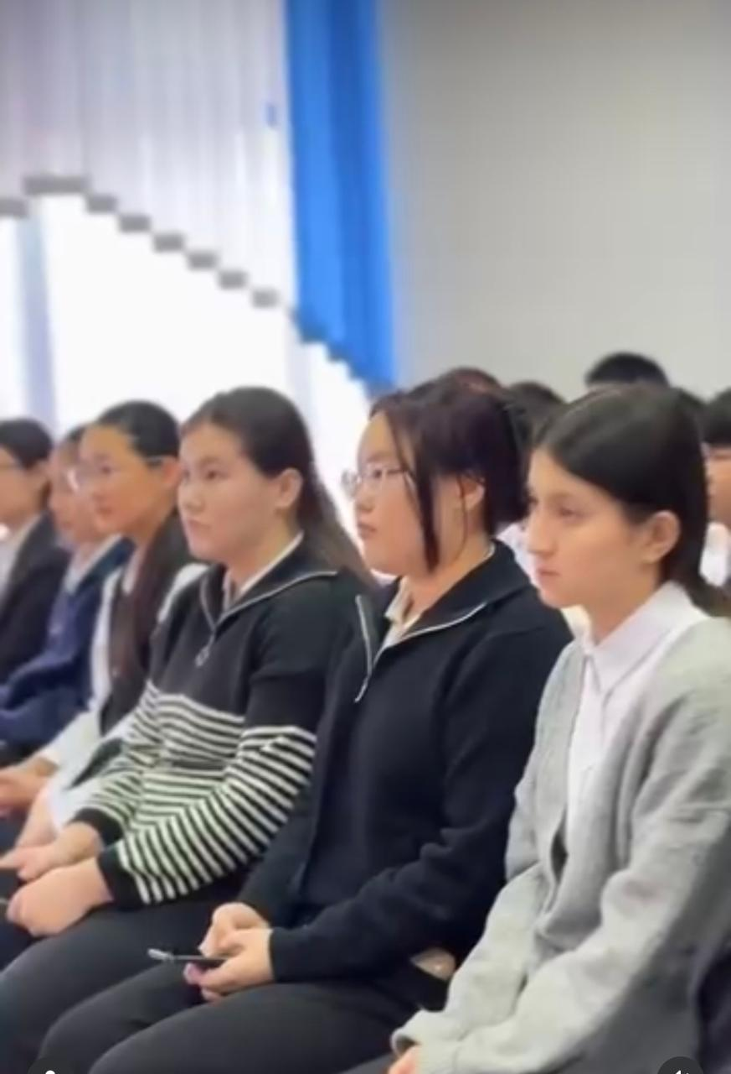
2026 жылдың 3 ақпан айында №16 орта мектеп оқушыларына Бопай ханым атындағы жоғары медициналық колледжінің өкілі келді

Slide 15
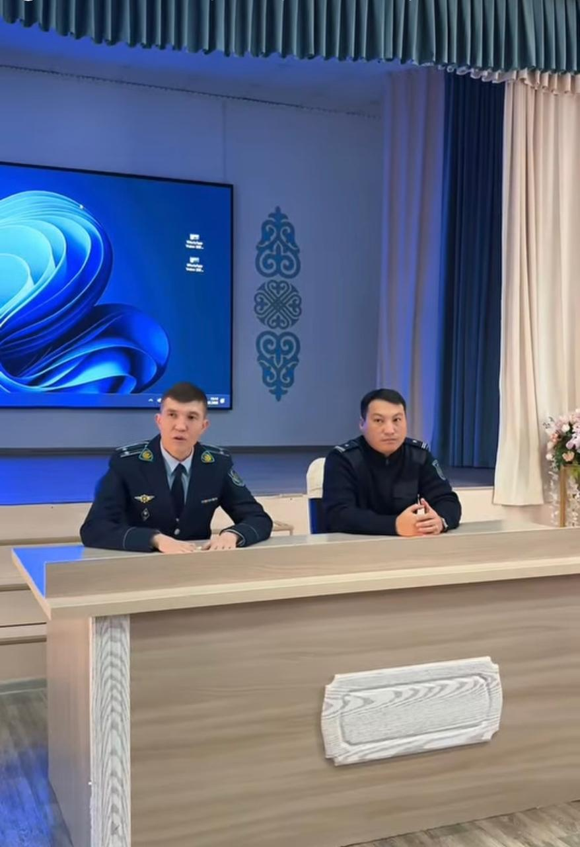
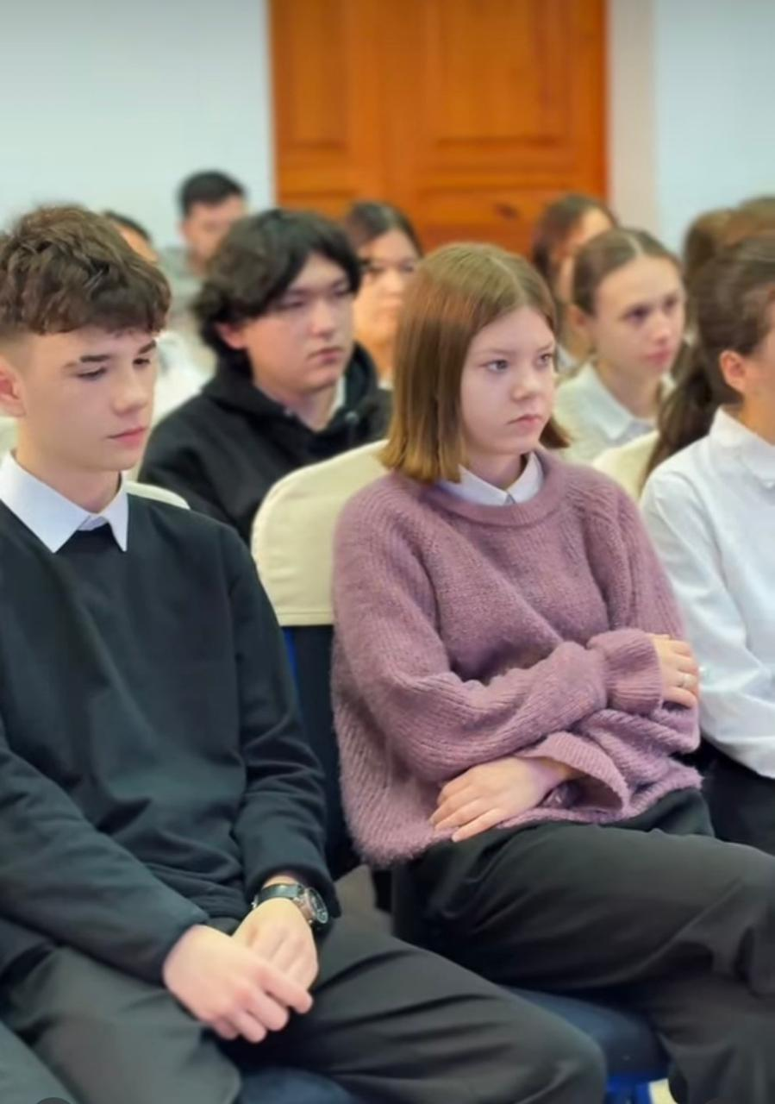
2026 жылдың 9 ақпанында №16 орта мектеп 9-11 сынып оқушыларымен Қазақстан Республикасы ІІМ М.Бөкенбаев атындағы Ақтөбе заң институтының өкілдерімен кездесу өтті.

Slide 16
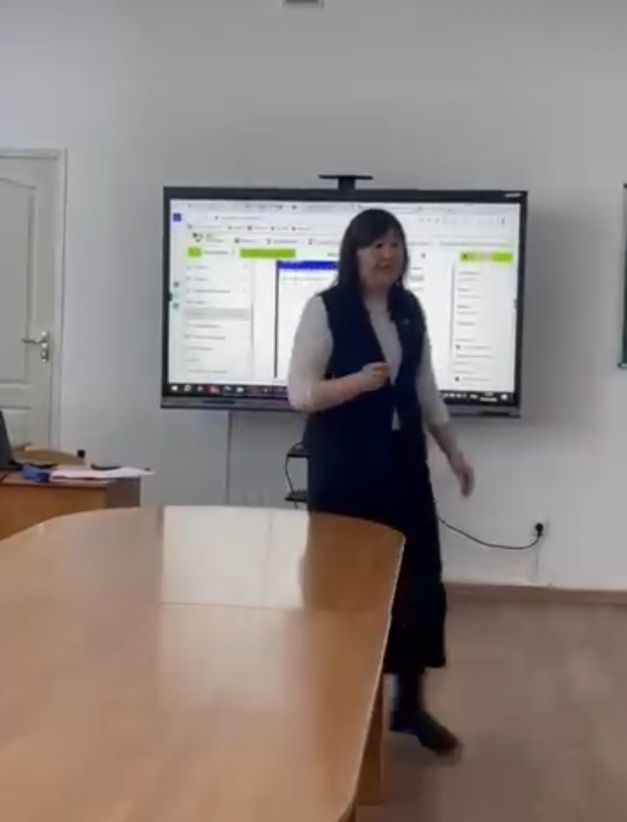
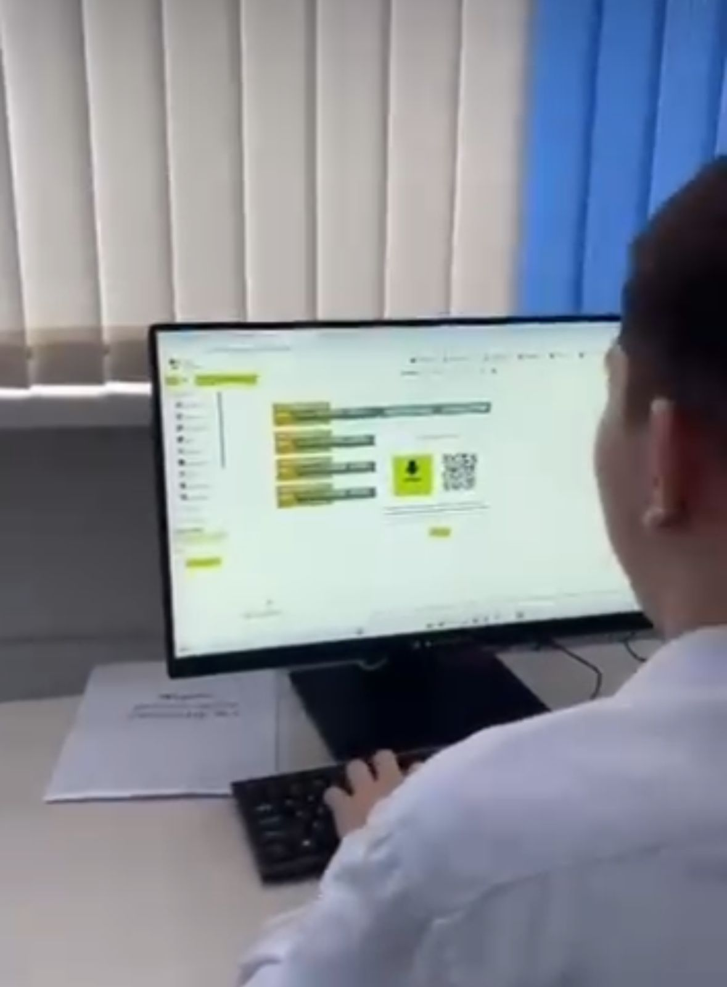
2026 жылдың 26 ақпанында IT мамандығы бойынша кезекті сабақ өтті. Ақтөбе құрылыс-техникалық колледжінің маманы Иржанова Г.С. сабақ өткізді

Slide 17
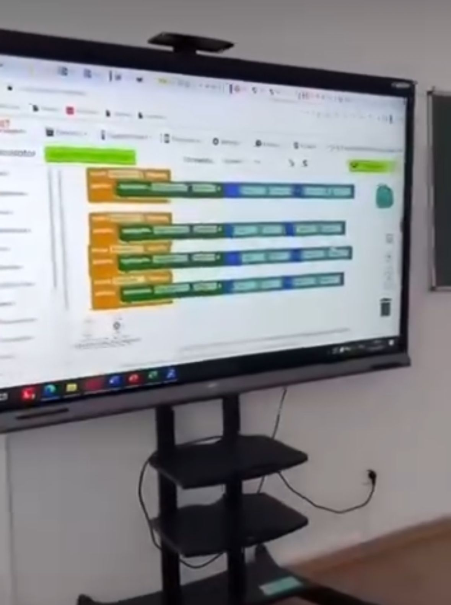
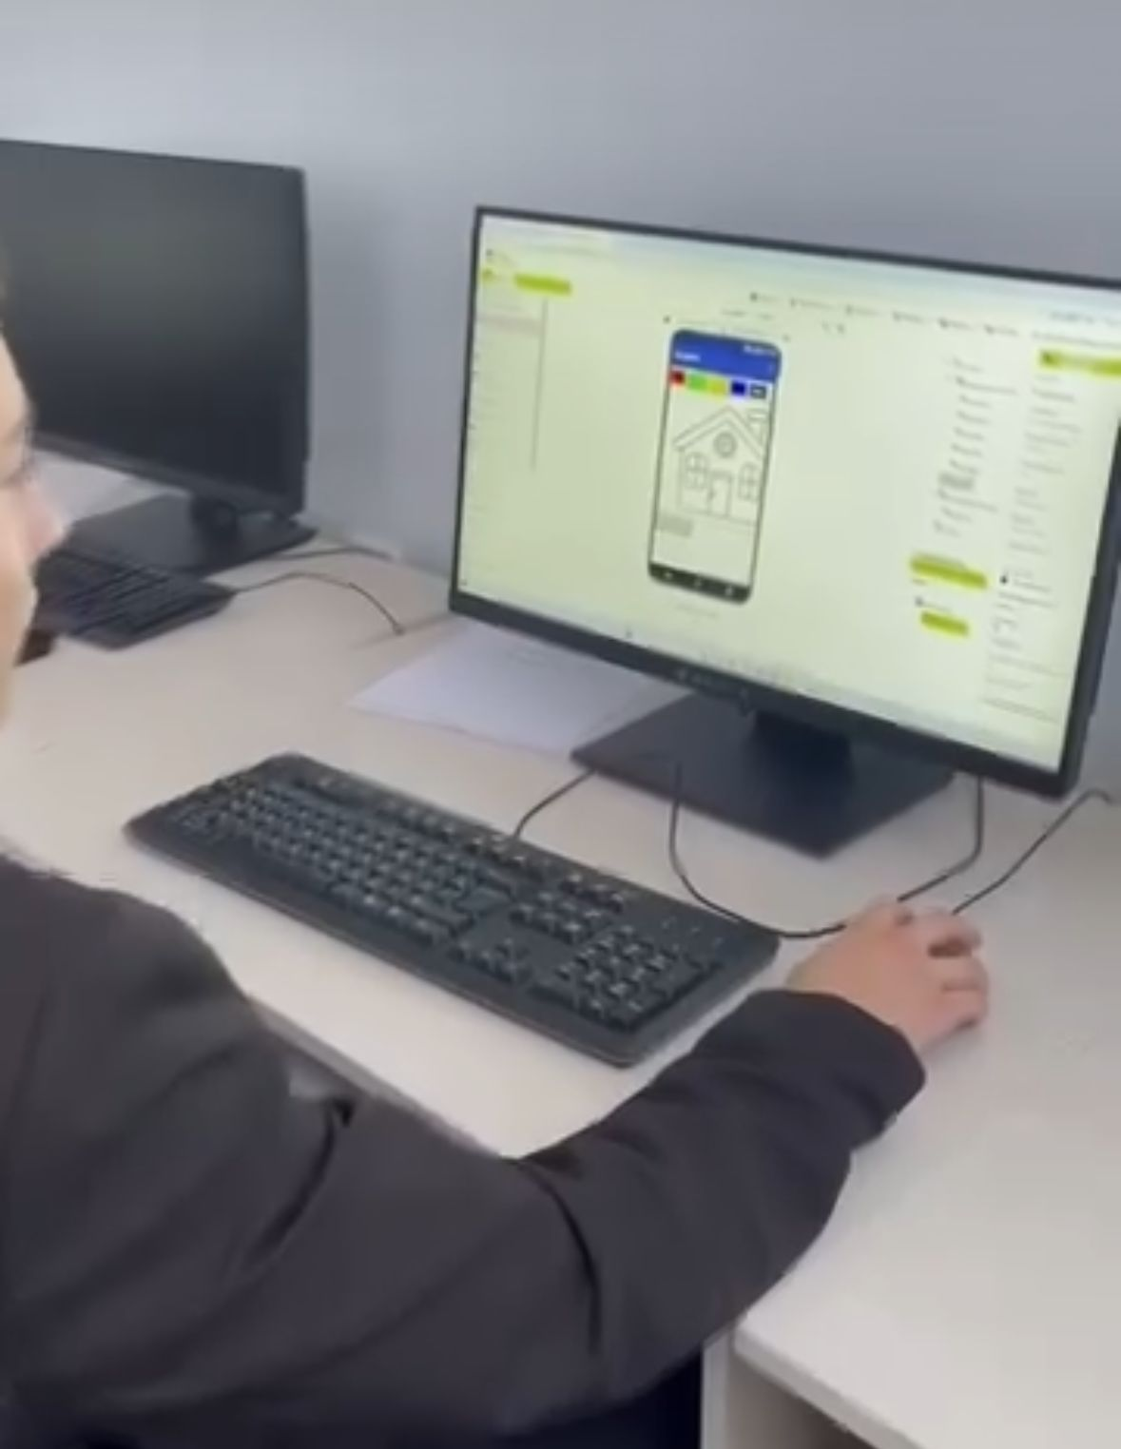
2026 жылдың 26 ақпанында IT мамандығы бойынша кезекті сабақ өтті. Ақтөбе құрылыс-техникалық колледжінің маманы Иржанова Г.С. сабақ өткізді

Slide 18
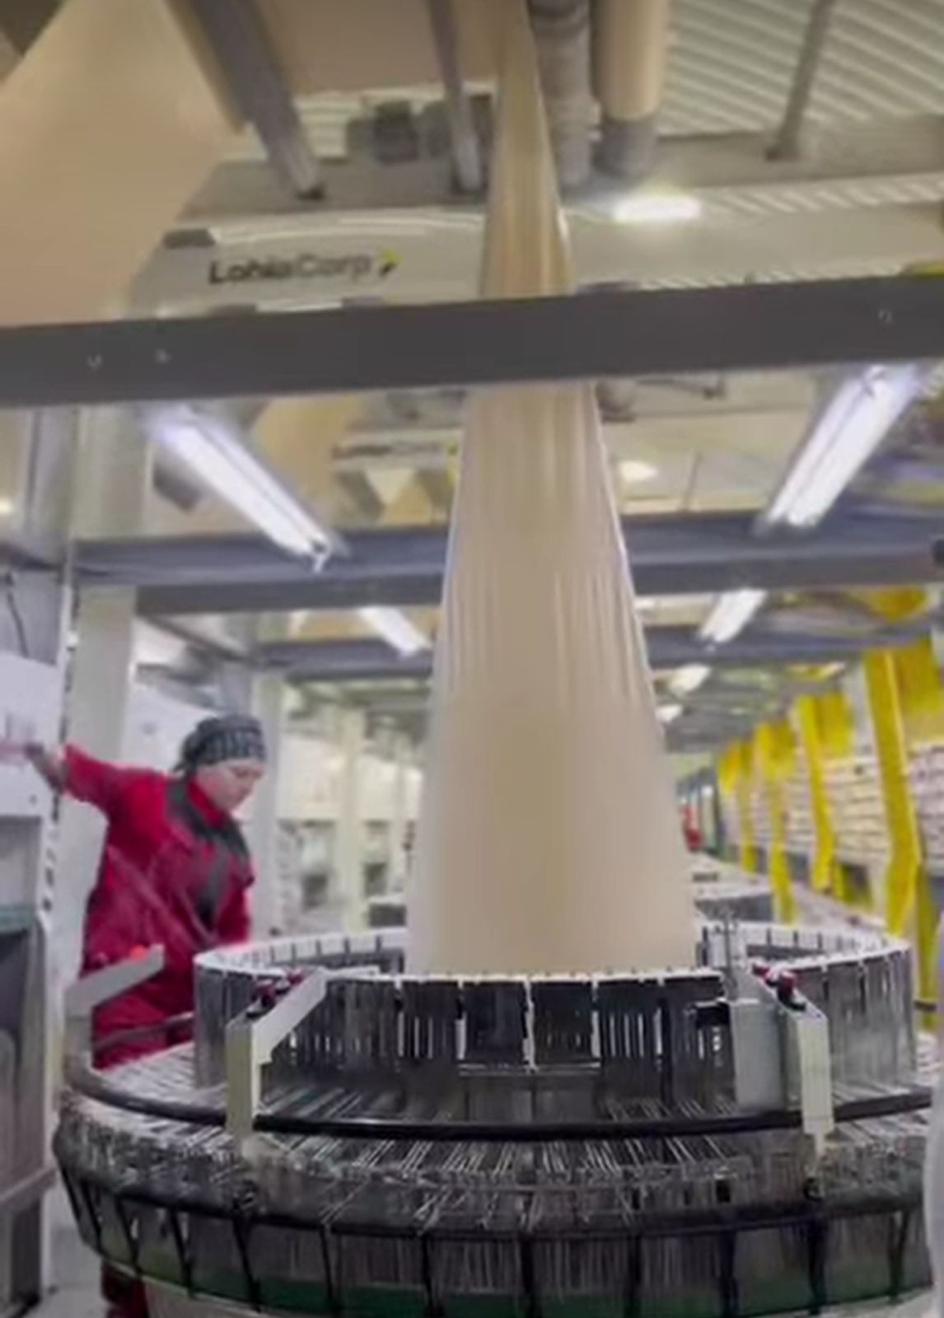
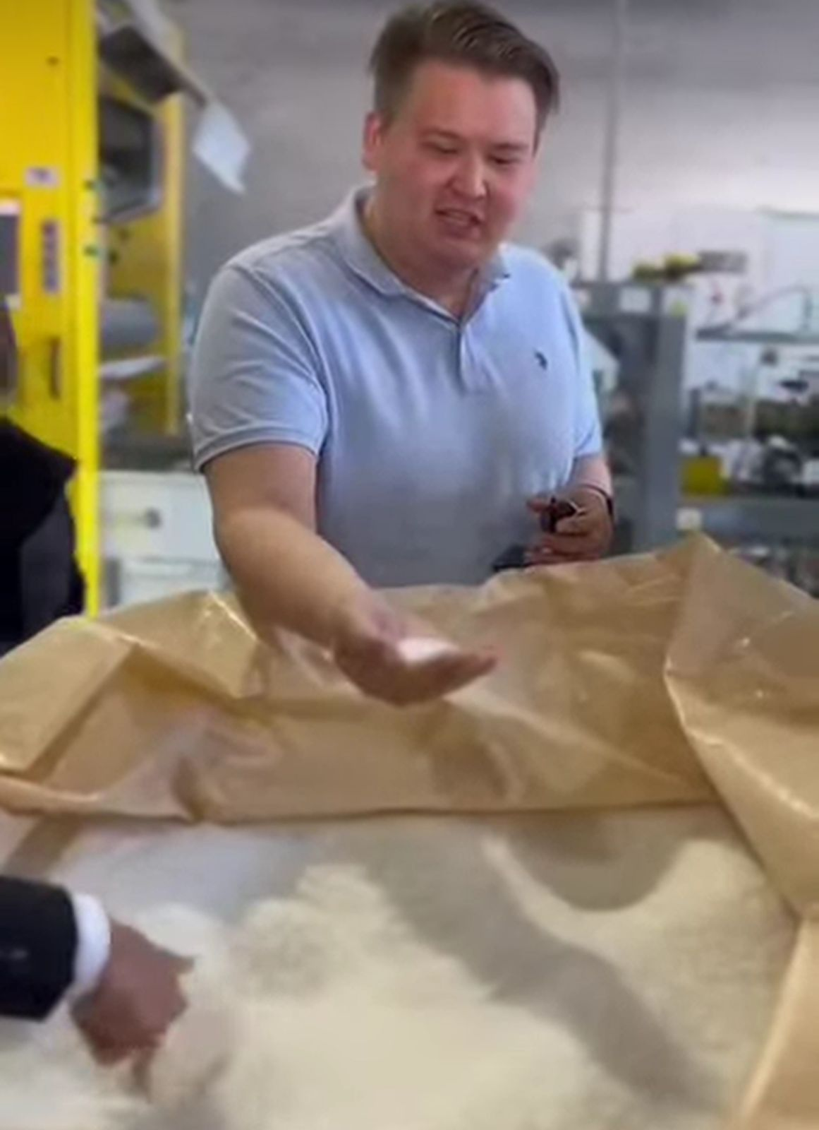
2026 жылдың 8 сәуір күні №16 орта мектеп оқушылары ЖШС FIBC KAZAKHSTAN зауытына экскурсия жасады .

Slide 19
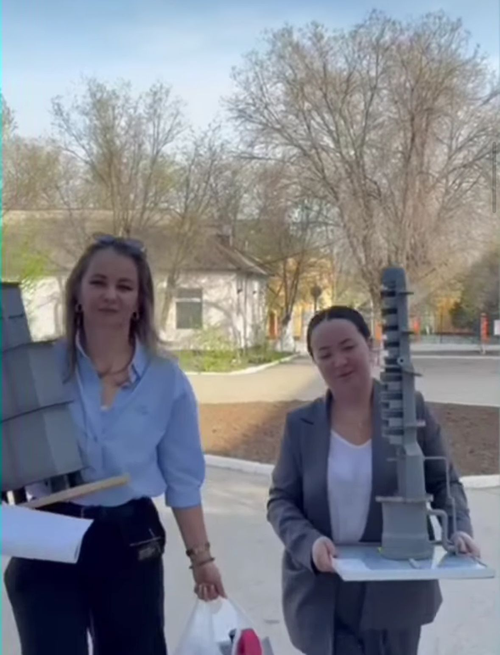
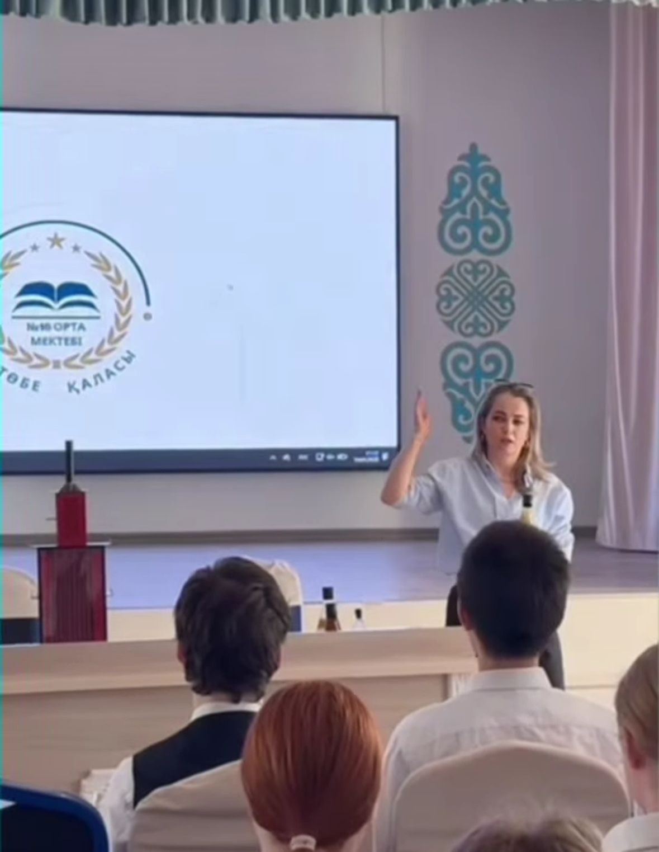
2026 жылдың 14 сәуір күні №16 орта мектебіне Ақтөбе индустриалды-кәсіптік колледжінің мамандары келіп , 9 сынып оқушыларына кәсіптік бағдар беру жұмыстарын жүргізді.

Slide 20
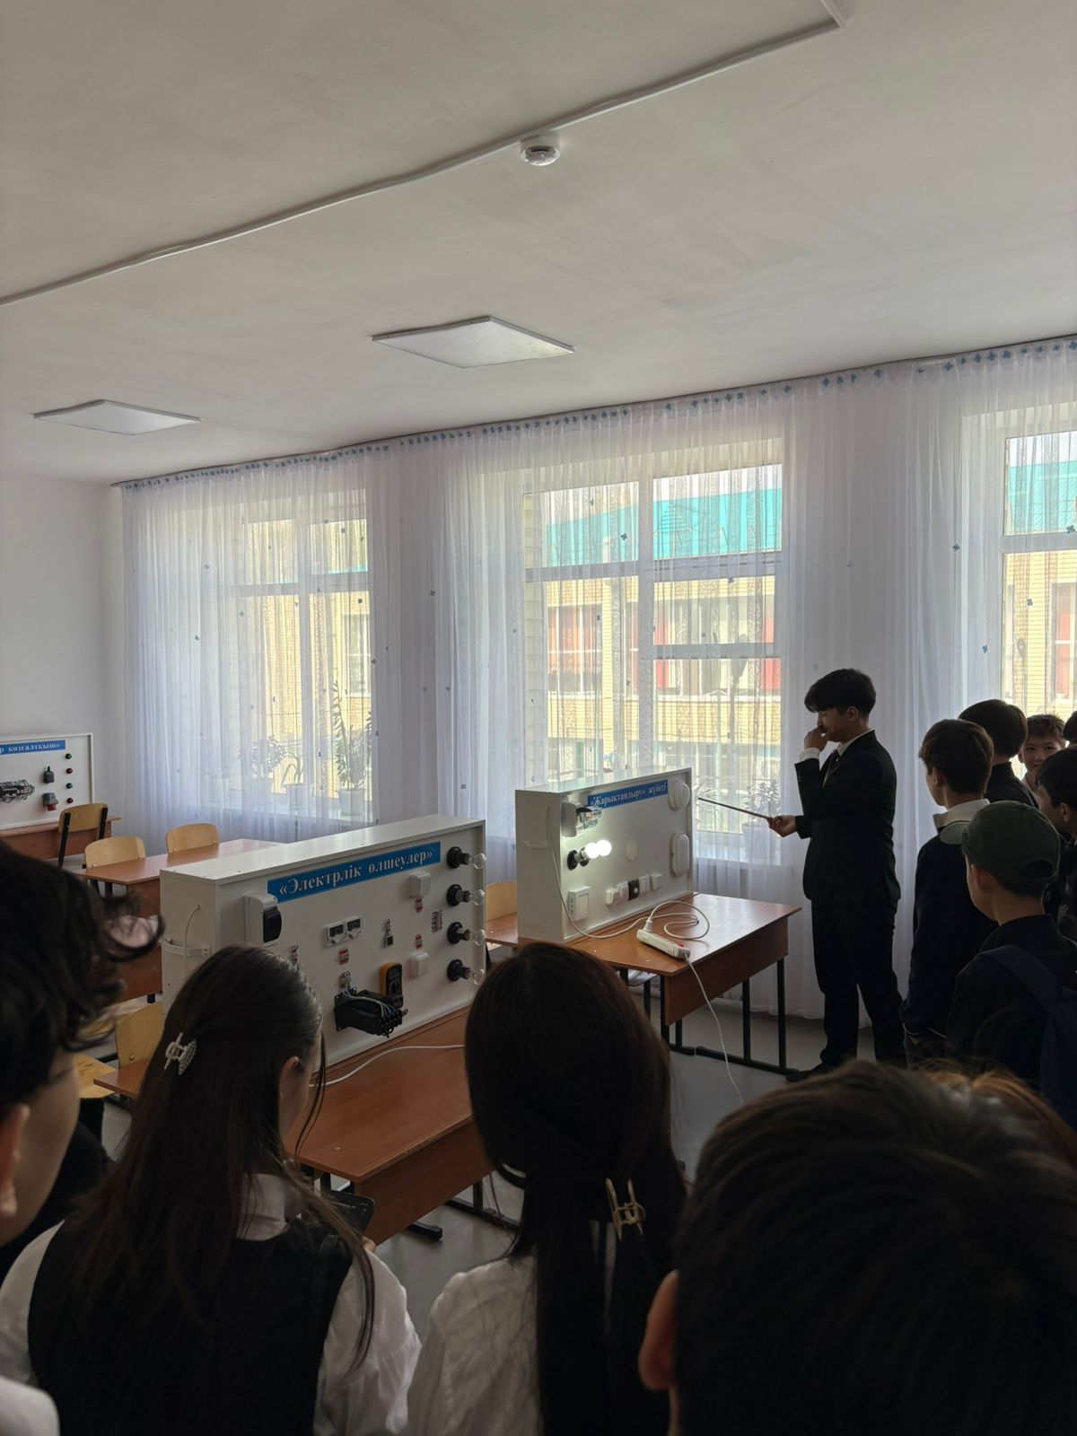
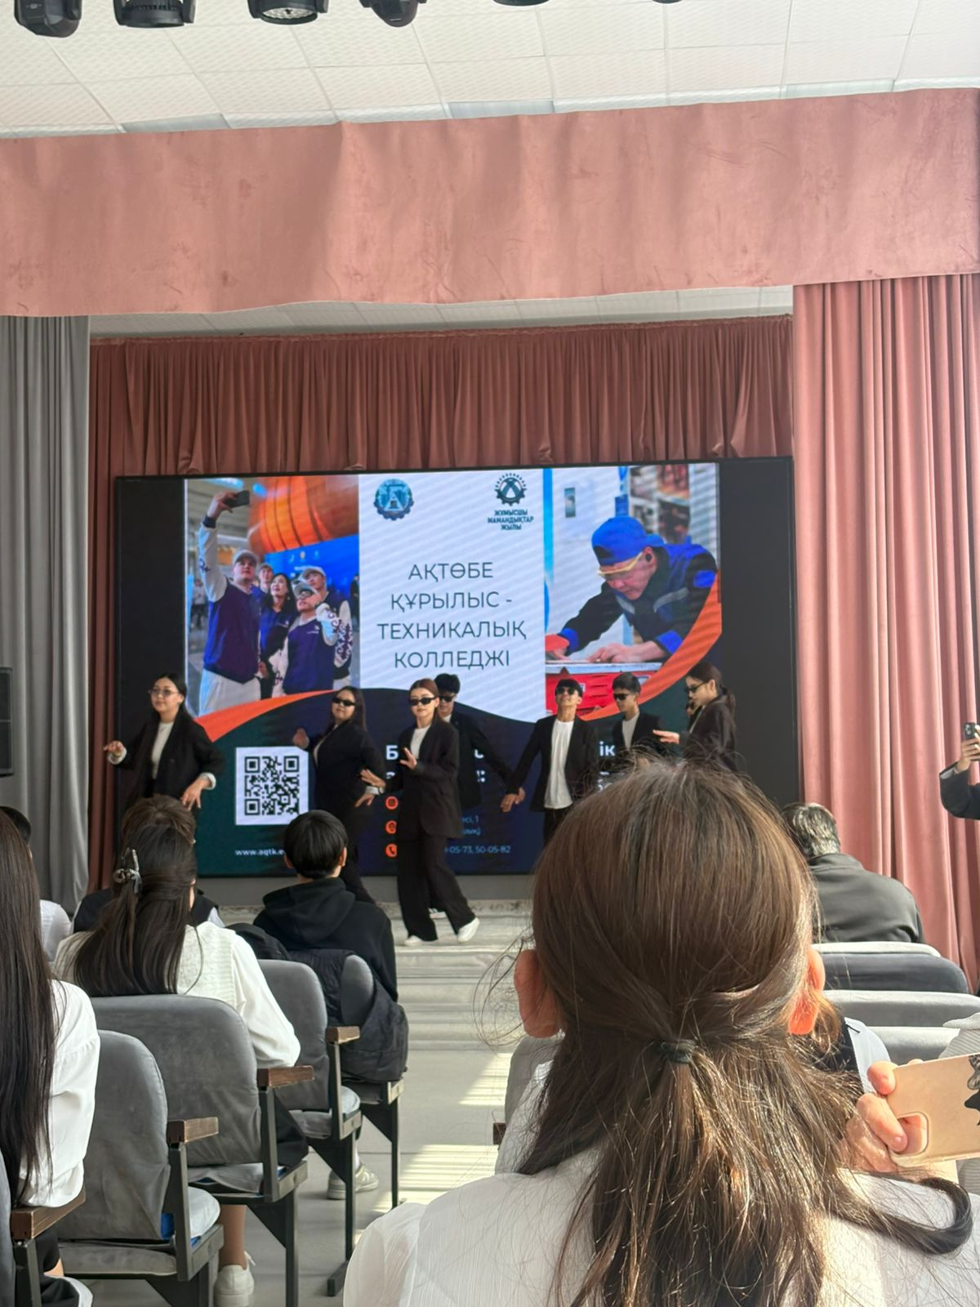
2026 жылдың 15 сәуір күні мектебіміздің 9 сынып оқушылары Ақтөбе құрылыс-техникалық колледжіне ашық есік күніне барды

